Slide 1
Kimmy Cantrell
U svijetu likovnih umjetnika 3

Slide 2
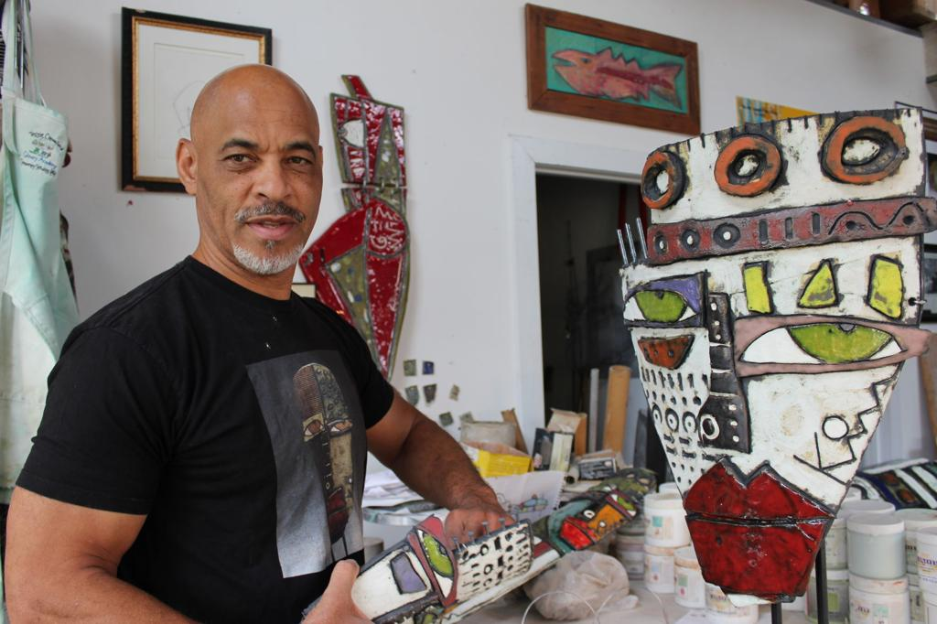
Zanimljivosti
Samouki umjetnik
Umjetničku crtu otkrio u srednjoj školi
Volio raditi s glinom
Prvo je radio vaze, a zatim zdjele s licima
Koristi asimetriju kako bi prikazao ljepotu s nedostacima

Slide 3
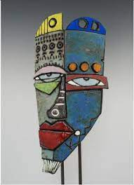
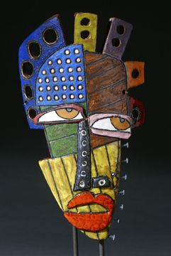

Slide 4
Danas ćemo naslikati masku po uzoru na Kimmyja Cantrella.

